Slide 1
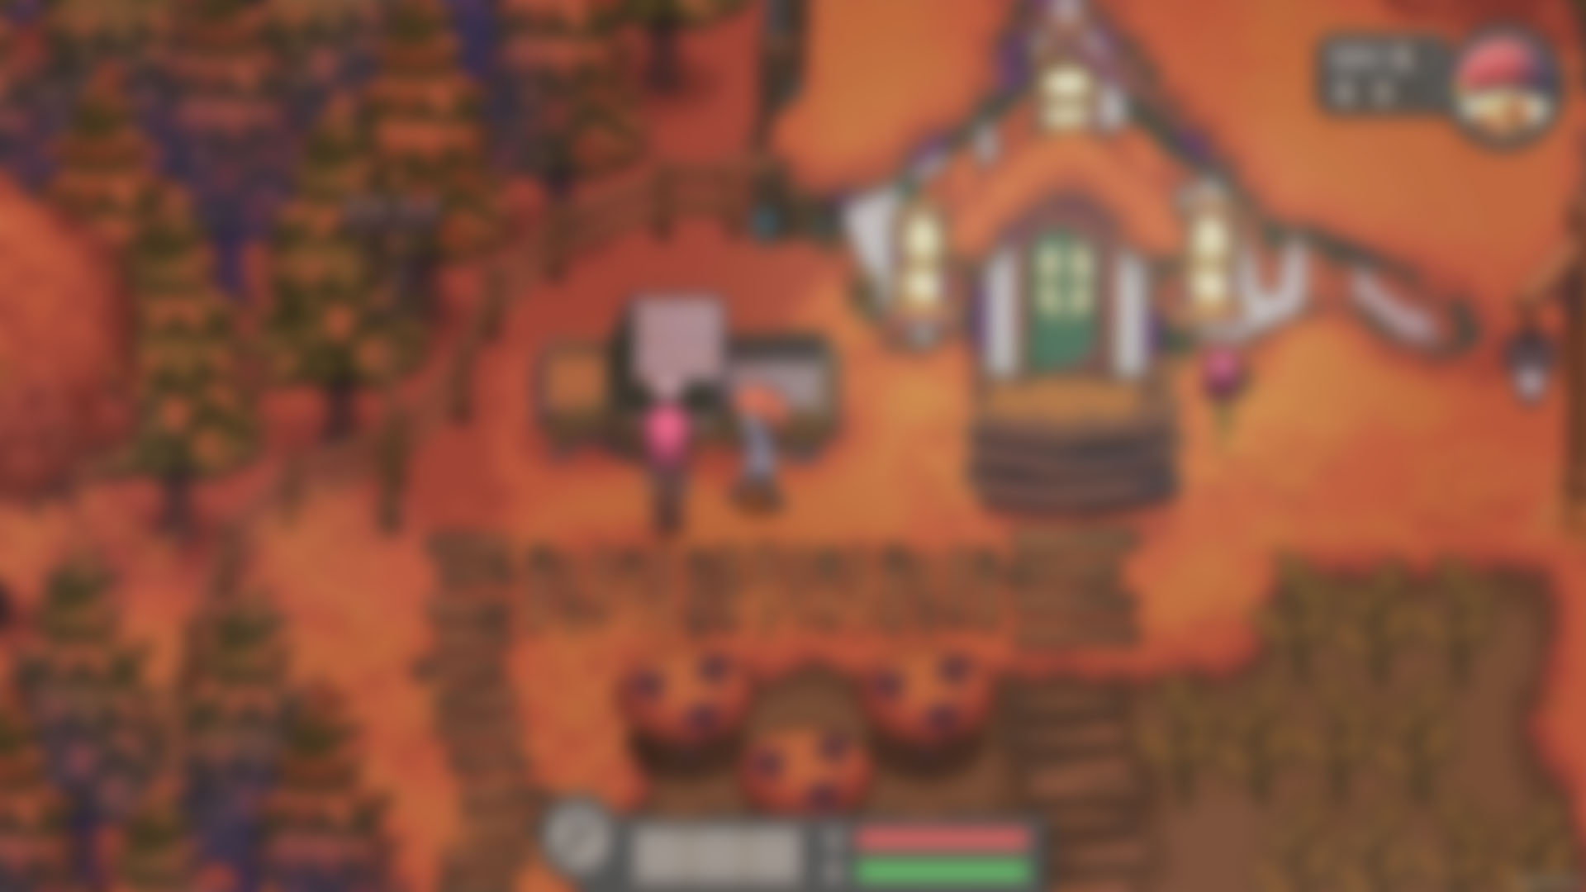
Projet Long
Curs7d
Groupe KL1 : Rémy Sangoï, Mathilde Laurenço, Zaïd Elmo, Oussama Bel Ayachi, Mathis Sigier, Louis Houcoll

Slide 2
Présentation technique
Curs7d
Groupe KL1 : Rémy Sangoï, Mathilde Laurenço, Zaïd Elmo, Oussama Bel Ayachi, Mathis Sigier, Louis Houcoll

Slide 3
Choix de conception
Présentation Technique
Curs7d

Slide 4
Choix de conception
Utilisation de la libraire libGDX
Utilisation de Tiled Map

Slide 5
Diagramme UML
Présentation Technique
Curs7d

Slide 6
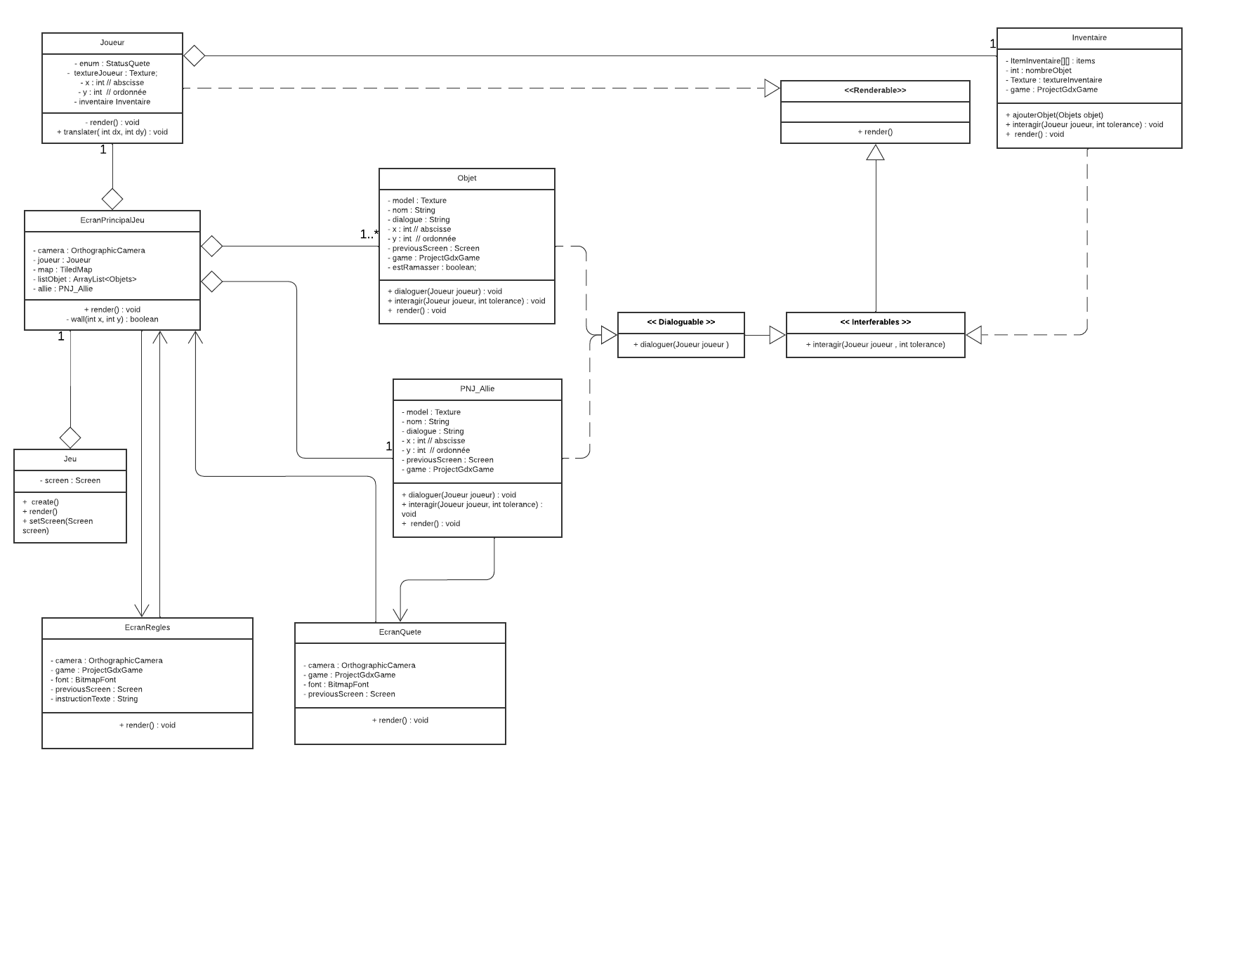

Slide 7
Création du projet rendu dans un premier temps
Caméra & déplacement joueur
Début inventaire
Création de la classe inventaire (caractéristiques des objets)
Implémentation sous forme de liste l’ensemble des objets créés, la description associé et le design.
Création de premiers design simples pour les tester
Tentative de création de première méthodes render sans succès
Ajout de la caméra
Ajout de la lecture du clavier (touches directionnelles) pour déplacer la caméra et le joueur

Slide 8
Création du projet rendu dans un premier temps
Interférables
Collision
Combats
Dialogues
Récupération des « layers » qui ne peuvent pas être parcouru
Ajout de test pour les déplacements
Écran de combat et attaques
Dialogues implantés

Slide 9
Création du projet rendu
Amélioration de la carte
Rendu de la carte effectué sur Tiled avec la création de 5 map différentes pour l’implémenter dans le code java
Ajout de tous les design pour le perso, les personnages de quêtes, et l’ensemble des objets
Inventaire amélioré
Ajout de porte ouvrable
Implémentation des fonctions principales : affichage, ajout d’un objet dans l’inventaire
Passage d’une carte à une autre
Mise à jour des colisions
Écran de règle
A
Ajout de l’affichage de l’écran qui explique comment se déplacer et les autres commandes.
Ajout d’un mécanisme pour l’affichage de cet écran au lancement du jeu
Accueil
Création d’une zone d’accueil sur Tiled pour démarrer le jeu
Statistiques joueur
Ajout des statistiques : humeur, connaissance et PV (affichage)

Slide 10
Sprint 1
Curs7d
Du 17 Mars au 17 Avril

Slide 11
Objectifs du Sprint 1
Objectifs atteints durant ce Sprint
Objectifs repoussés au Sprint 2
Implémentation d’un inventaire
Affichage d’une petite carte avec un joueur déplaçable
Implémentation des Zone-Accueil et Zone-Ecole sur la carte
Début d’ajout d’un objet, d’un PNJ amical et d’un PNJ ennemi
Création de l’interface de combat

Slide 12
Sprint 1 - Oussama
voir des PNJ alliés et des objets présents dans la carte pour interagir avec eux
En tant que joueur, je souhaite…
pouvoir utiliser le bouton R pour ramasser un objet
pouvoir utiliser la touche Entrée pour interagir avec les PNJ alliés

Slide 13
Sprint 1 - Rémy
Développement de l’envirronement
Implémentation de la caméra de vision
Déplacement du joueur

Slide 14
Sprint 1 - Mathilde
Documentation sur Tiled map
Début de création de la map

Slide 15
Sprint 1 - Louis
Réflexion sur l’architecture du programme
Documentation sur la libraire libGDX

Slide 16
Sprint 1 - Zaïd
Écran de combat et attaques

Slide 17
Sprint 1 - Mathis
Documentation sur Tiledmap
Début de création de la map secondaire

Slide 18
Sprint 2
Curs7d
Du 17 Avril au 15 Mai

Slide 19
Objectifs du Sprint 2
Objectifs atteints durant ce Sprint
Objectifs repoussés au Sprint 3
Création de la quête 1
Finition de la carte
Amélioration des PNJs et objets
Amélioration de l’inventaire
Création de l’interface de combat
Implémentation des pas limités
Implémentation d’un inventaire
Création des quêtes 2-3

Slide 20
Sprint 2 - Oussama
que des dialogues se déroulent entre moi et les PNJ alliés lorsque j'interagis avec eux
En tant que joueur je souhaite…
pouvoir accepter ou refuser l'aide proposée par le PNJ allié pendant le dialogue

Slide 21
Sprint 2 - Rémy
Implémentation de la Tiled Map
Implémentation des collisions

Slide 22
Sprint 2 - Mathilde
Continuation de création de la map
Création graphique des objets de l’inventaire

Slide 23
Sprint 2 - Louis
Début de l’implémentation de l’écran de règles
Réalisation du diagramme UML

Slide 24
Sprint 3
Curs7d
Du 15 Mai au 30 Mai

Slide 25
Objectifs du Sprint 3
Objectifs atteints durant ce Sprint
Objectifs non atteints
Création d’une porte qui donne accès à un autre lieu
Création des quêtes finales alternatives
Création des statistiques du joueur
Création des quêtes 2 et 3
Amélioration de l’inventaire
Implémentation des pas limités

Slide 26
Sprint 3 - Oussama
je souhaite pouvoir initier une quête lorsque j'accepte l'aide proposée par le PNJ allié
lorsque j'essaie d'interagir à nouveau avec le même PNJ allié sans avoir encore accompli la quête, je souhaite recevoir une notification indiquant "Tu n'as pas encore accompli la quête".
En tant que joueur…
lorsque je reviens vers le PNJ allié après avoir accompli la quête, je souhaite recevoir des félicitations de sa part.
après avoir réussi la quête, je souhaite qu'un objet spécial apparaisse sur la carte (prix)

Slide 27
Sprint 3 - Rémy
Rajout d’une porte (changement de la carte en fonction de l’état de la quête)
Création des statistiques du joueur

Slide 28
Sprint 3 - Mathilde
Continuation de la création de la map
Continuation de la création graphique d’objets pour l’inventaire

Slide 29
Sprint 3 - Louis
Fin de l’implémentation écran des règles
Amélioration du diagramme UML

